Slide 1

Luonnonmaan
Perhetalo
Kaikkien yhteinen kohtaamispaikka

Slide 2
Luonnonmaan
Perhetalo
  Kokonaisuus, jossa varhaiskasvatus, perusopetus sekä muut lasten ja nuorten hyvinvointia edistävät tahot toimivat ja työskentelevät yhdessä.
  Tärkeää on lasten yhtenäinen kasvun ja oppimisen polku​ kokonaisvaltainen hyvinvointi ja tuki, kohtaaminen sekä yhteisöllisyys.
  Uuden talomme elinkaaren on laskettu olevan 100 vuotta. Pidetään yhdessä huolta siitä, että ympäristö ja talo pysyvät siistinä, puhtaana ja ehjänä.

Slide 3
Henkilökunta
perusopetus
1.lk opettajat Meri Jaakkola 0447334800
ja Maria Hvitfelt-Kuusinen p. 044 733 0023, ohjaaja Iida Lähteenmäki
2.lk opettajat
Iina Harju 0447330019 ja Minna Sandvik p.044 733 0013
Ohjaaja Julia Sonicheva
4.lk opettaja Annika Sinkkonen ja Janina Kärri
ohjaajat Niko Lavonius
3.lk Tomi Hillgren p.044 733 4803 ja opettaja Anna-Maija Leino p. 044 417 1478 ohjaaja Iida Lähteenmäki
5.lkn Opettaja Erkki Nisonen ja Marianne Laine ( Mari Koskisen vanhempainvapaan sijainen) ja ohjaajat Tiina Urponen ja Ronja Koskinen
6.lkn opettaja opettaja Tuomas Junttila p. 044 733 4799 ja ohjaaja Kirsi Ruohonen
Erityisopettajat Elina Ora p. 044 733 4686 ja Arja Mattsson
A-ruotsin opettaja Kristiina Björklöf p. 044 417 1472
  Rehtori Miia Syrjämäki p. 040 595 0158

Slide 4
Henkilökunta
Oppilashuolto, keittiö, siivous
Keittiö:
p. 0447334692
Virpi Jyväkorpi
Terveydenhoitaja Sisko Hautalampi p.0504141203
Kuraattori Sari Yli-Anttilap.0447334536
Koulupsykologi Anniina Vatanen 0444171371
Siivous:
Yuliia Kovtun
Henna Laaksonen
p. 0406542733

Slide 5
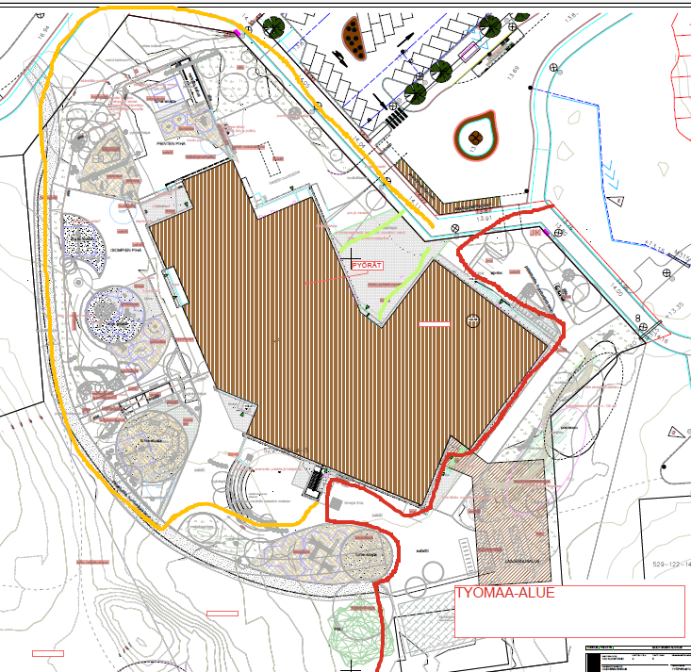







Saattoliikenne liikenneympyrässä (merkitty keltaisella). Huom. Liikenneympyrään ei saa pysäköidä.
Punaisella korostettu alue on työmaa-alue, jonne ei ole pääsyä.
Pyörät jätetään pääoven edessä olevalle vihreällä merkitylle alueelle siististi rinnakkain.
Koulun pihalle kuljetaan oranssilla merkittyä reittiä, päiväkodin pihan takaa kulkevaa kevyen liikenteen väylää pitkin.
Kulku ja liikennöinti

Slide 6
Toiminta-ajat
1.tunti 8-8.45
välkkä 8.45-9
2.tunti 9-9.45
pitkä välkkä 9.45-10.15
3.tunti 10.15-11.00
4.tunti 11.00-12.00
(3.-ja 4. tunti sisältävät ruokailun)
välkkä 12.00-12.15
5.tunti 12.15-13.00
välkkä 13-13.15
6. tunti 13.15-14.00
Koulun A (5.lk) C (1.ja 6.lk)
D (2.ja 3.lk.lk) ja E (4.lk) ovet ovat auki:
08.00–08.05,
09.00–09.05,
9.45–10.20,
12.15-12.20
13.15–13.20
Muina aikoina käytä ovikelloa

Slide 7
Loma-ajat
Syyslukukausi 2026
Syyslukukausi: ke 12.8. – la 19.12.2026
Syysloma: ma 12.10. – su 18.10.2026 (viikko 42)
Joululoma: 20.12.2026-6.1.2027
Kevätlukukausi 2027
Kevätlukukausi: to 7.1. – la 5.6.2027
Talviloma: ma 22.2. – su 28.2.2027 (viikko 8)

Slide 8
Koulumatkat
Reippaat oppilaamme kulkevat mahdollisimman paljon kävellen tai pyörällä.
Pyöräilijät käyttävät kaikki kypärää. Koulu ei vastaa pihalla olevista pyöristä, eli lukko on suositeltava varuste.
Kävellen kouluun tulevat oppilaat kulkevat kävely-ja suojateitä sekä käyttävät pimeällä heijastinta.
Koulubussi eli Föli on käytössä sikäli kun aikataulut sopivat lasten lukujärjestykseen. Ladattavia maksukortteja saa ostaa kaupungintalon palvelupisteestä ja aikataulu- sekä reittitiedot löytyvät netistä
www.foli.fi
Yli 5km koulumatkoille oppilas saa koulun maksaman Föli-kortin. Ole yhteydessä rehtoriin kortin hankkimiseksi.
Mikäli lapsia tuodaan kouluun autolla, koulun edustan liikenneympyrään voi pysähtyä jättämään lapsen kyydistä.

Slide 9
Vakuutukset
Oppilaat on vakuutettu koulupäivän ajan. Vakuutus on voimassa myös koulumatkoilla, mikäli oppilas kulkee suoraan koulusta kotiin.
Vakuutus ei sisällä esinevakuutusta, eli kouluun ei kannata ottaa mukaan mitään arvokkaita tai rikkoutuvia tavaroita. (esim. Kalliit vaatteet/laitteet).

Slide 10
Puhelin
Kouluun voi ottaa kännykän tai älykellon mukaan, mutta puhelin on pidettävä koulupäivän aikana repussa äänettömänä ja kello koulutilassa.
Koulupäivän aikana kännykkää käytetään vain opettajan luvalla.
Koulun vakuutukset eivät korvaa rikkoontunutta tai kadonnutta puhelinta tai kelloa.

Slide 11
Poissaolot
Huoltaja ilmoittaa poissaoloista opettajalle heti aamulla.
Opettaja saa myöntää luvan enintään kolmen päivän poissaoloon.
Pidempi poissaolo pitää anoa Wilman lomakkeella rehtorilta.
Jokainen koulupäivä on tärkeä, eikä kotoilun saisi antaa koukuttaa. Oppilaiden poissaoloja seurataan Wilmassa ja lisääntyvissä poissaoloissa pyrimme yhdessä kotien kanssa löytämään keinoja, joilla saadaan poissaoloja vähennettyä.

Slide 12
Oppimisen ja koulunkäynnin tuki sekä oppilashuolto
Moni lapsi tarvitsee oppimiseensa tukea. Oppilaalla on oikeus saada riittävää oppimisen ja koulunkäynnin tukea. Oppimiseen ja koulunkäyntiin on mahdollista saada ryhmäkohtaista tukea tai oppilaskohtaisia tukitoimia.
Yksilölohtaisen oppilashuollon tavoitteena on lasten kokonaisvaltaisen hyvinvoinnin edistäminen ja oppimisedellytysten parantaminen.
Oppilashuoltoon kuuluvat kouluterveydenhuolto, psykologi- ja kuraattoripalvelut sekä monialaisen asiantuntijaryhmän tuki.
Varhaista tukea perheille tarjoaa kaupungin perhekoutsi Heli Kujanpää 040 627 7696 heli.kujanpaa@varha.fi
Perhekoutsit kuuntelee, neuvoo, etsii yhdessä perheen kanssa vastauksia arjen pulmatilanteisiin.

Slide 13
Ruokailu ja allergiat
Kouluruokailu kattaa kolmanneksen koululaisen päivittäisestä ravinnontarpeesta. Opettelemme syömään monipuolisesti ja hyviä ruokailutapoja noudattaen.
Ruoka-aineallergioista tulee toimittaa lääkärintodistus koulun keittiöön. Näin saadaan lapselle erikoisruokavalio.

Slide 14
Koulumme on sukkakoulu.
Muistattehan pakata reppuun sisäkengät mukaan!

Slide 15
Aamu- ja iltapäiväkerho
Toiminta-aika klo 7.30-17
Aamulla kulku C-ovesta
Kerhon puhelinnumero: 0447334534
Kerhossa työskentelevät koulun omat tutut aikuiset: Jonna Lahtivuo, Niko Lavonius, Iida Lähteenmäki, Kirsi Ruohonen, ja Tiina Urponen

Slide 16
Harrastustoiminta
Haluamme tarjota lapsille harrastusmahdollisuuksia koulupäivän yhteyteen. Liikuntatoimen kanssa ideoidut kerhot toteutuvat koulun tiloissa syksystä alkaen:
Sun harrastus alakoululaisille | Naantali

Slide 17
SOME, Pelit, puhelimet
Tarkkaile ja rajoita lapsesi sosiaalisen median sekä pelien käyttöä. (Runsas digialtistus ->mm. heikompi kielen kehitys, tunnetaitojen ongelmat, muistin heikkeneminen, tarkkaavaisuuden ongelmat)
Pyydä lastasi esittelemään hänen käyttämiään sivustoja ja pelejä. (Altistus vaaralliselle sisällölle, sopimattomien pelien vaikutus kehitykseen ja käytökseen)
Katso säännöllisesti, kenen kanssa ja mistä lapsesi viestittelee. Sinulla ON lupa ja velvollisuus tehdä niin. (Kiusaaminen, grooming)
Huolehdi ikärajoista. (Tiktok 13, Snapchat 13, Instagram 13, Whatsapp 16, Fortnite 12)
Läksyt, ruokailut ja yöt ilman mobiililaitteita. (Laitteen pelkkä läsnäolo tutkitusti häiritsee)
Keskustele lapsesi luokan vanhempien kanssa ja sopikaa yhteisistä digisäännöistä ja sopivista peleistä.

Slide 18
Tärkeää
  Jokainen saa olla oma itsensä, kaikkia kunnioitetaan
  Joka ikinen koulupäivä on tärkeä
  Terveellinen ruoka ja riittävä uni
  Läksyt
  Tavoitteet korkealle, mutta virheitä saa ja kuuluu tehdä
  Oma perhe, harrastukset, ulkoilu ja liikunta
  Rajat ja rakkaus
  Yhdessä selvitään kaikesta

